Slide 1
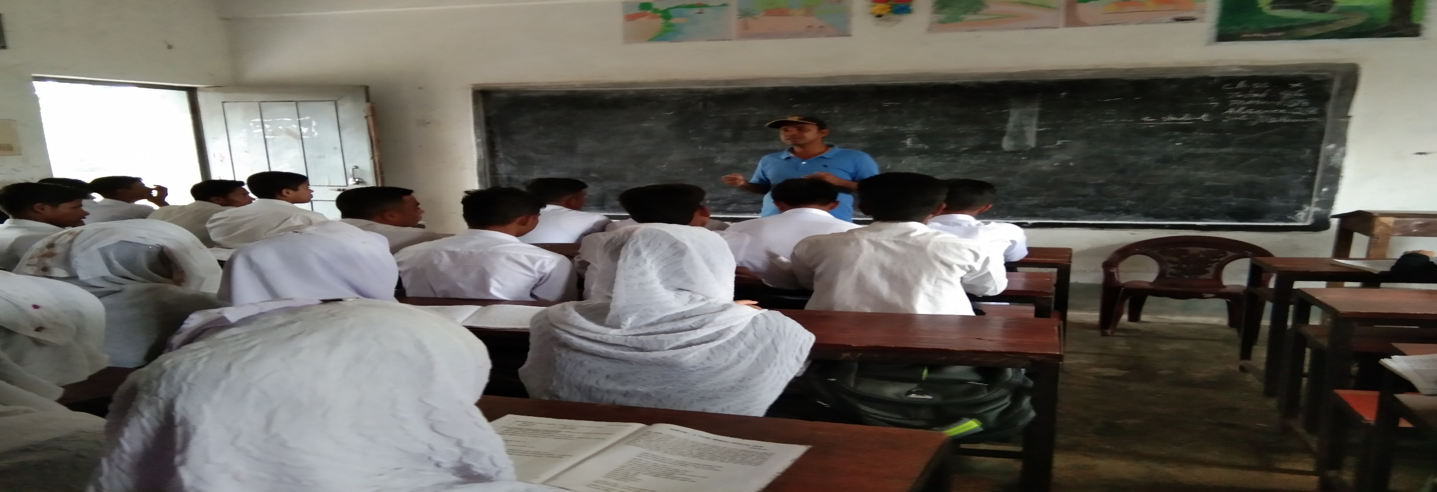
অনলাইন ক্লাসে সকলকে স্বাগতম

Slide 2
পরিচিতি
সঞ্জিত কুমার পাল
সহকারি শিক্ষক
চাঁন্দগড়া উচ্চ বিদ্যালয়
নাংগলকোট কুমিল্লা

Slide 3
পাঠ পরিচিতিঃ

Slide 4
আজকের পাঠ
চতুর্ভুজ
অধ্যায় – অষ্টম
শ্রণি- অষ্টম

Slide 5
শিখন ফল
১। চতুর্ভুজের ধর্মাবলী যাচাই অ যুক্তিমূলক প্রমান করতে পারবে।
২। প্রদত্ত উপাত্ত হতে চতুর্ভুজ আঁকতে পারবে ।
৩। চতুর্ভুজের প্রকার ভেদ করতে পারবে।

Slide 6
চতুর্ভুজঃ চারটি রেখাংশ দ্বারা আবদ্ধ ক্ষেত্র কে চতুর্ভুজ বলে।
A.B.Cও D বিন্দু চারটি যে কোন তিনটি সম্রেখা নয়।
A
D
AB.BC.CD. DA রেখাংশ চারটি সংযোগেABCD চতুর্ভূজ গঠিত হয়েছে।
AB.BC.CD ও DA চতুর্ভুজটির চারটি বাহু ।
A.B.Cও D চারটি কৌনিক বিন্দু।
B
C
ABC.BCD.CDA.DAB চতুর্ভুজের চারটি কোণ ।
AওB শীর্ষবিন্দু যথাক্রমে CওD শীর্ষের বিপরীত বিন্দু।
AB ও CDপরস্পর বিপরীত বাহু এবংAD ও BC পরস্পর বিপরীত বাহু।
এক শীর্ষবিন্দুতে যে দুটি বাহু মিলিত হয় , এরা সন্নিহিত বাহু।
যেমন ,AB ও BCবাহু দুটি সন্নহিত বাহু। ACওBD রেখাংশ দ্বয়ABCD চতুর্ভুজের দুটি কর্ণ।
চতুর্ভুজকে অনেক সময় প্রতীক দ্বারা প্রকাশ করা হয়।
চতুর্ভুজের বাহু গুলোর দৈর্ঘ্যের সমষ্ঠিকে এর পরিসীমা বলে।
ABCD চতুর্ভুজের পরিসীমা (AB+BC+CD+DA)এর দৈর্ঘ্যের সমান ।

Slide 7
চতুর্ভুজের প্রকার ভেদঃ
সামান্তরিক
আয়ত
রম্বস
বর্গ
ট্রাপিজিয়াম

Slide 8
বাড়ীর কাজঃ
১। চতুর্ভুজ কী?
২। চতুর্ভুজের কয়টি কর্ণ?
৩। চতুর্ভুজ কত প্রকার ?
৫। পরিসীমা কী?
৬। ঘুড়ি কী?
৭। সামান্তরিক কী?

Slide 9
ধন্যবাদ
ধন্যবাদ

